Slide 1


CHƯƠNG 4:
KÍCH HOẠT PHƯƠNG THỨC Ở XA
(RMI _REMOTE METHOD INVOCATION )
Giảng viên:
ThS. Phan Thanh Hy
Giảng viên Học viện Công nghệ Bưu chính Viễn thông tại TPHCM
Trưởng phòng IT công ty TNHH Máy và Sản phẩm Thép việt.
Giảng viên trung tâm Newstar

Slide 2
RMI
Khái niệm RPC (Remote Procedure Call)
• Cơ chế cho phép một chương trình có thể gọi thực thi phương thức trên một máy tính khác
• Chương trình có hai loại phương thức: cục bộ và ở xa
• Khi gọi một phương thức ở xa, một thành phần của chương trình gọi là Stub sẽ chuyển hướng để kích hoạt một phương thức tương ứng nằm trên một máy tính khác với máy của chương trình gọi.
• Cơ chế cho phép xây dựng ứng dụng dạng client/server một cách đơn giản.
• Server cung cấp các phương thức kích hoạt từ xa
• Một chương trình client có thể gọi phương thức ở xa trên nhiều máy server khác nhau.

Slide 3
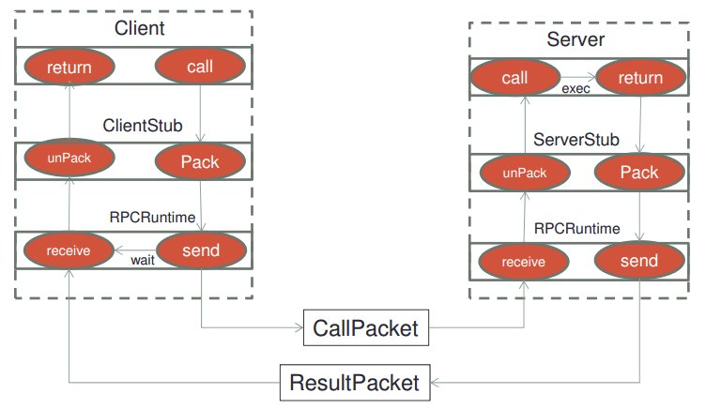
RMI
Kiến trúc của ứng dụng client/server theo RPC

Slide 4
RMI
Kiến trúc của ứng dụng client/server theo RPC (tt)
• Phần ClientStub cung cấp một bộ các hàm cục bộ mà phần Client có thể gọi. Mỗi một hàm của ClientStub đại diện cho một hàm ở xa được cài đặt và thực thi trên Server
• Khi một hàm của ClientStub được gọi bởi Client, ClientStub sẽ đóng gói một packet chỉ ra phương thức ở xa tương ứng mà Client muốn thực thi cùng với các tham số. Sau đó hệ thống RPCRuntime sẽ gởi packet này đến phần ServerStub của Server.

Slide 5
RMI
Kiến trúc của ứng dụng client/server theo RPC (tt)
• RPCRuntime bên phía server chuyển packet lên phần ServerStub. ServerStub mở packet, xác định hàm ở xa mà Client muốn thực hiện cùng với các tham số của nó. ServerStub gọi một thủ tục tương ứng nằm trên phần Server • Server cho thực thi thủ tục được yêu cầu và gởi kết quả thực thi được cho ServerStub. ServerStub đóng gói kết quả thực trong một gói tin trả lời, chuyển cho phần RPCRuntime cục bộ để gởi sang RPCRuntime của Client. • ClientStub và ServerStub có thể tạo ra bằng lập trình hay bằng các công cụ cung cấp bởi hệ thống • Hầu hết các hệ điều hành mạng và ngôn ngữ lập trình đều hỗ trợ RPC

Slide 6
RMI
Giới thiệu RMI
• RMI là cơ chế RPC trong ngôn ngữ lập trình Java.
• RMI cho phép một đối tượng chạy trên một máy ảo Java này có thể kích hoạt một phương thức của một đối tượng đang chạy trên một máy ảo Java khác.
• Đối tượng có phương thức được gọi từ xa gọi là Remote Object.
• Ứng dụng RMI thường bao gồm 2 phần :
Chương trình Server tạo một số các Remote Object, tạo các tham chiếu (reference) đến chúng và chờ những chương trình Client kích hoạt các phương thức của các Remote Object này.
Chương trình Client lấy một tham chiếu đến một hoặc nhiều Remote Object trên Server và kích hoạt các phương thức từ xa thông qua các tham chiếu.

Slide 7
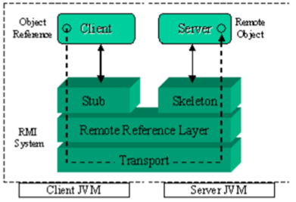
RMI
Kiến trúc của chương trình Client/Server theo cơ chế RMI
• Stub chứa các tham chiếu đến
các phương thức ở xa trên
Server.
• Skeleton nhận các yêu cầu từ
Stub để kích hoạt phương thức
tương ứng trên Server.
• Remote Reference Layer là hệ
thống phục vụ truyền thông của
RMI.

Slide 8
RMI
Các cơ chế trong một ứng dụng phân tán
Locate remote objects: xác định cách thức mà chương trình Client có thể lấy được tham chiếu (Stub) đến các đối tượng ở xa, ví dụ sử dụng Naming Service lưu giữ các tham khảo đến các đối tượng cho phép gọi từ xa để client tìm.
Communicate with remote objects: cơ chế giao tiếp với đối tượng ở xa.
Load class bytecodes for objects: cơ chế tải mã Bytecodes của các đối tượng từ máy ảo này sang máy ảo khác

Slide 9
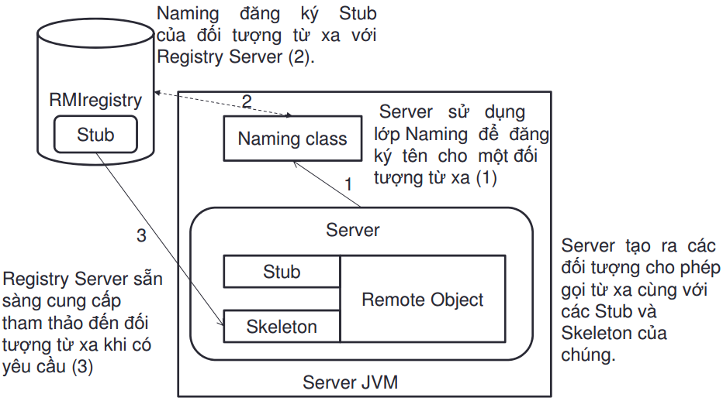
RMI
Hoạt động của một ứng dụng Client/Server theo cơ chế RMI
Hoạt động của một ứng dụng Client/Server theo cơ chế RMI

Slide 10
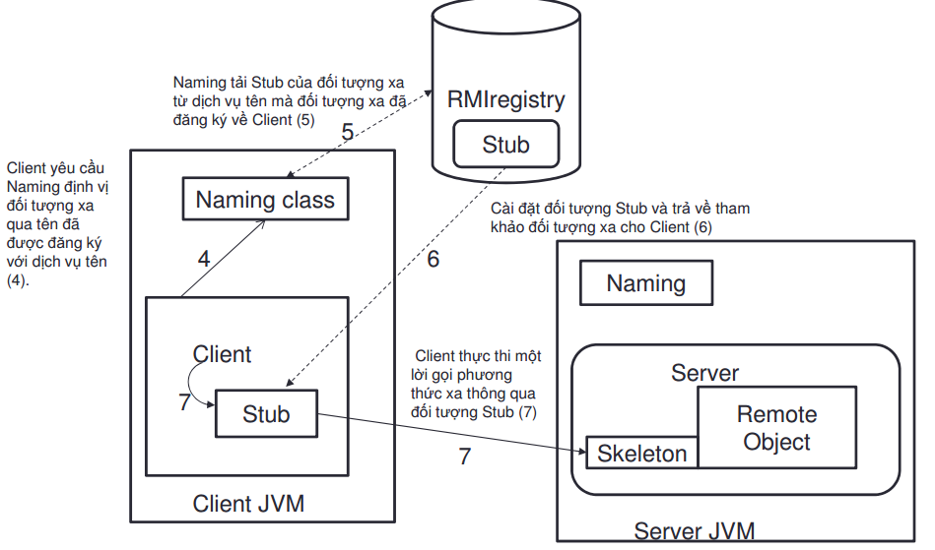
RMI
Hoạt động của một ứng dụng Client/Server theo cơ chế RMI (tt)

Slide 11
RMI
Các lớp hỗ trợ chương trình Client/Server theo RMI trong Java
• java.rmi.Naming • java.rmi.RMISecurityManager • java.rmi.RemoteException; • java.rmi.server.RemoteObject • java.rmi.server.RemoteServer • java.rmi. server.UnicastRemoteObject

Slide 12
RMI
Các bước xây dựng ứng dụng phân tán với RMI
1. Thiết kế và lập trình các thành phần của ứng dụng. 2. Biên dịch các chương trình nguồn và tạo ra Stub và Skeleton. 3. Tạo các lớp cần thiết có thể truy xuất từ mạng. 4. Khởi động ứng dụng

Slide 13
RMI
Thiết kế và lập trình các thành phần của ứng dụng
Xác định lớp nào là lớp cục bộ, lớp nào là lớp được gọi từ xa
• Định nghĩa các giao diện cho các phương thức ở xa (remote interfaces): Khai báo các phương thức có thể được kích hoạt từ xa bởi các Client; Xác định các lớp cục bộ làm tham số hay giá trị trả về của các phương thức được gọi từ xa
• Lập trình các đối tượng từ xa (remote objects): Lập trình cho các phương thức được gọi từ xa đã được khai báo trong Remote Interface và có thể định nghĩa và lập trình cho cả các phương thức được sử dụng cục bộ
• Lập trình các chương trình Client: Các chương trình Client mà sẽ sử dụng các Remote Object có thể được lập trình sau khi các Remote Interface đã được định nghĩa.

Slide 14
RMI
Biên dịch các chương trình nguồn và tạo ra Stub và Skeleton
• Bước thứ nhất: dùng chương trình biên dịch javac để biên dịch các tập tin nguồn như các remote interface, các lớp của remote interface, lớp server, lớp client và các lớp liên quan khác
• Bước thứ hai: dùng trình biên dịch rmic để tạo ra stub và skeleton cho các đối tượng từ xa từ các lớp của remote interface

Slide 15
RMI
Tạo các lớp cần thiết có thể truy xuất từ mạng
• Tạo nơi chứa các file có liên quan như remote interface stub, các lớp hỗ trợ khác cần thiết phải tải về Client. Tổ chức sao cho có thể truy cập tập tin này thông qua một Web server

Slide 16
RMI
Khởi động ứng dụng
• Khởi động rmiregistry server • Khởi động server • Thực thi client

Slide 17
RMI
Các công việc cụ thể để tạo ứng dụng RMI
• Viết khai báo các phương thức được gọi từ xa của đối tượng. (giao diện (interface))
• Viết lớp cho giao diện đã được khai báo.
• Viết chương trình Server.
• Viết chương trình Client.
• Dịch các tập tin nguồn theo dạng RMI để tạo ra các lớp tương ứng và stub cho client, skeleton cho server.
• Khởi động dịch vụ registry.
• Thực hiện chương trình Server.
• Thực thi chương trình Client.

Slide 18
RMI
Ví dụ minh họa
• Ứng dụng HelloWorld: Định nghĩa phương thức kích hoạt từ xa sayHello(). Mỗi khi client gọi phương thức này nó sẽ trả về chuỗi HelloWorld.
• Trình tự thực hiện qua các bước sau:

Slide 19
RMI
Bước 1: Khai báo các phương thức được gọi từ xa của đối tượng (remote interface)
Syntax tổng quát:
import java.rmi.Remote;
import java.rmi.RemoteException;
public interface InterfaceName extends Remote
{
ReturnType remoteMethodOne() throws RemoteException;
ReturnType remoteMethodTwo() throws RemoteException;
. . .
}

Slide 20
RMI
Định nghĩa remote interface có tên là HelloItf, có phương thức được gọi từ xa là String sayHello()
import java.rmi.Remote;
import java.rmi.RemoteException;
public interface HelloItf extends Remote {
String sayHello() throws RemoteException;
}

Slide 21
RMI
Bước 2: Tạo lớp cho giao diện đã được khai báo
• Syntax tổng quát:
import java.rmi. server.UnicastRemoteObject;
import java.rmi.RemoteException;
public class RemoteClass extends UnicastRemoteObject implements InterfaceName {
public RemoteClass() throws RemoteException {
super();
....... // Implement of Method
}
public ReturnType remoteMethodOne() throws RemoteException {
....... // Implement of Method
}
public ReturnType remoteMethodTwo() throws RemoteException {
....... // Definition of Method
}
}

Slide 22
RMI
Định nghĩa lớp có tên là Hello
import java.rmi. server.UnicastRemoteObject;
import java.rmi.RemoteException;
public class Hello extends UnicastRemoteObject implements HelloItf {
public Hello() throws RemoteException {
super();
}
public String sayHello() {
return "Hello World !";
}
}

Slide 23
RMI
Bước 03: Viết chương trình Server
import java.rmi.Naming;
import java.rmi.RemoteException;
import java.rmi.RMISecurityManager;
public class ServerName {
public static void main(String args[]) {
if (System.getSecurityManager() == null) { // Cài đặt cơ chế bảo mật
System.setSecurityManager(new RMISecurityManager());
}
try {
// Tạo các đối tượng từ xa
RemoteClass remoteObject = new RemoteClass();
// Đăng ký tên cho các đối tượng từ xa
Naming.rebind(“RegistryName", remoteObject);
...
}
catch (Exception e) { System.out.println(”Error: . . .” + e);
}
}
}

Slide 24
RMI
Tạo server có tên HelloServer chứa một đối tượng từ xa obj thuộc lớp Hello. Đăng ký tên cho đối tượng obj là HelloObject
import java.rmi.Naming;
import java.rmi.RemoteException;
import java.rmi.RMISecurityManager;
public class HelloServer {
public static void main(String args[]) {
if (System.getSecurityManager() == null) {
System.setSecurityManager(new RMISecurityManager());
}
try {
Hello obj = new Hello();
Naming.rebind("HelloObject", obj);
System.out.println("HelloObject is registried");
}
catch (Exception e) {
System.out.println("Error: " + e);
}
}
}

Slide 25
RMI
Bước 04: Viết chương trình Client
import java.rmi.Naming;
import java.rmi.RemoteException;
public class Client {
public static void main(String args[]) {
String remoteObjectURL = "rmi://NameServer/RegistryName”;
Interfacename object = null;
try {
object = (InterfaceName)Naming.lookup(remoteObjectURL);
object.remoteMethodOne();
...
}
catch (Exception e) {
System.out.println(" Error: ”+ e);
}
}
}

Slide 26
RMI
Tạo client có tên là HelloClient, tìm đối tượng HelloObject trên rmiregistry chẳng hạn tại địa chỉ 192.168.1.12. Gọi phương thức sayHello() và in kết quả trả về ra màn hình import java.rmi.Naming; import java.rmi.RemoteException; public class HelloClient { public static void main(String args[]) { String helloURL = "rmi://192.168.1.12/HelloObject"; HelloItf object = null; try { object = (HelloItf)Naming.lookup(helloURL); String message = object.sayHello(); System.out.println(message); } catch (Exception e) { System.out.println("Client Error :" + e); } } }

Slide 27
RMI
Bước 05: Dịch các tập tin nguồn theo dạng RMI để tạo ra các lớp
tương ứng và stub cho client, skeleton cho server
• Syntax:
javac InterfaceName.java RemoteClass.java Server.java Client.java rmic RemoteClass
Thực hiện biên dịch các lớp
javac Hello.java HelloItf.java HelloServer.java HelloClient.java rmic Hello.class

Slide 28
RMI
Bước 06: Khởi động dịch vụ rmiregistry
• Syntax:
start rmiregistry [port]
(Default port=1099)

Slide 29
RMI
Bước 07: Thực hiện chương trình Server
• Syntax :
java -Djava.security.policy =UrlOfPolicyFile ServerName
Trong đó UrlOfpolicyFile là địa chỉ nơi lưu tập tin qui định chính sách bảo mật. Tùy vào chính sách mà nội dung tập tin sẽ thay đổi. Để minh họa ở đây sẽ tạo tập tin policy.java cho phép tất cả đều được phép truy xuất tập tin từ server như sau:
grant {
// Allow everything for now
permission java.security.AllPermission;
};

Slide 30
RMI
Bước 08: Thực thi chương trình Client
• Syntax: java ClientName • Thực thi HelloClient với địa chỉ của rmiregistry đưa vào trong tham số >java HelloClient localhost

Slide 31
RMI
Bài tập
Xây dựng ứng dụng tài khoản ngân hàng: - Tạo các đối tượng tài khoản khả dụng để client kết nối đến, sau đó client có thể thao tác với các đối tượng này bằng cách kích hoạt các phương thức của chúng - Các biến và phương thức liên quan một tài khoản cá nhân sẽ được đóng gói trong lớp ứng dụng gọi là Account. Lớp Account có các phương thức lấy tên (getName), số tài khoản (getNum), số dư (getBalance), rút tiền (withdraw), nộp tiền (deposit).

Slide 32


